Slide 1
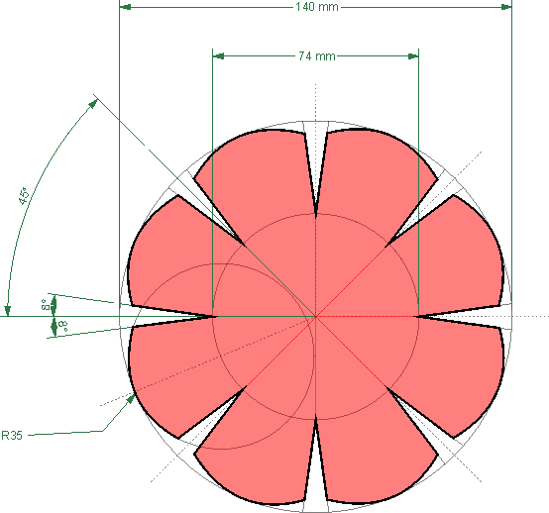
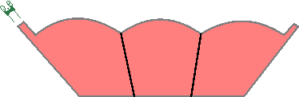
Strihanie kovov

Slide 2
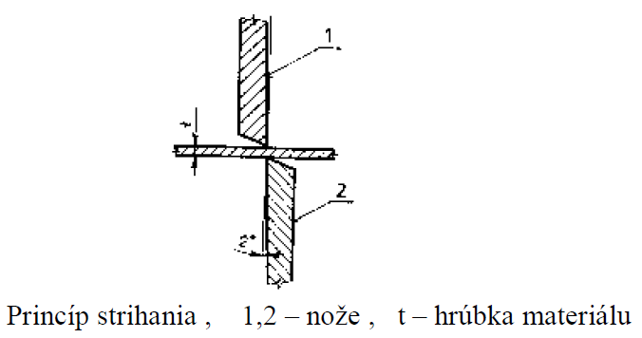
Strihanie je beztrieskové delenie materiálu dvoma nožmi , ktoré sa proti sebe pohybujú .
V praxi sa strihajú plechy , tyče a profilový materiál a to ručnými alebo strojovými nožnicami .
Ručnými nožnicami sa strihajú tenké plechy do hrúbky 1,5 mm .
Hrubší materiál striháme pákovými nožnicami , na ktorých sa pákovým prevodom dosahuje veľká strihacia sila na pohyblivom noži .
Rovné tabule tenkého plechu sa strihajú na tabuľových nožniciach .

Slide 3
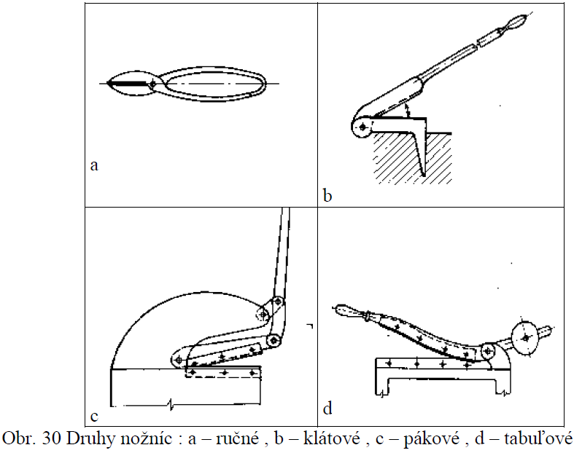

Slide 4
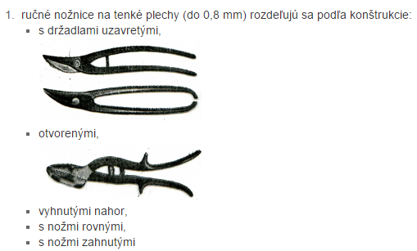
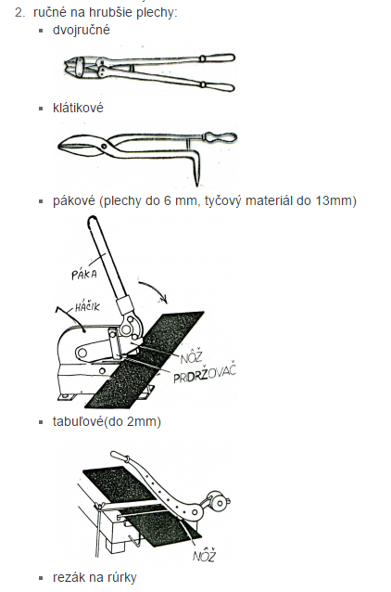

Slide 5
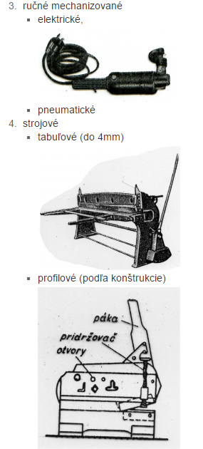

Slide 6
Postup práce pri strihaní
Materiál si očistíme a natierame modrou skalicou,
Materiál orysujeme,
Podľa materiálu a tvaru súčiastky si zvolíme nožnice,
Materiál vystrihneme podľa výkresu,
Skontrolujeme a odovzdáme na kontrolu.

Slide 7
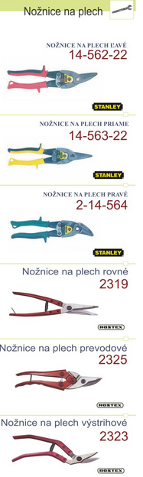
Bezpečnosť práce
A. úrazy vznikajú
poranením ruky nožnicami
pri práci bez pridržiavača
pri bez ochrannej lišty
poranením ruky ostrými hranami plechu
pri doprave plechu
pádom páky na pákových nožniciach
B. úrazom zabránime
správnou vôľou medzi nožmi
používaním pridržiavača na pákových nožniciach
používaním líšt na ochranu prstov na tabuľových nožniciach
zabezpečením páky na pákových nožniciach
používaním rukavíc, alebo oceľových nosidiel pri doprave plechu.

